Slide 1



Slide 2
Hình tam giác đều
Hình Vuông
Hình lục giác đều
Hình chữ nhật
Hình thoi
Hình bình hành
Hình thang cân

Slide 3

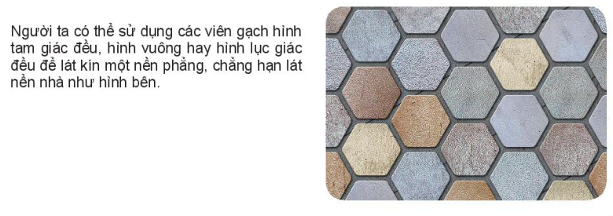

Slide 4


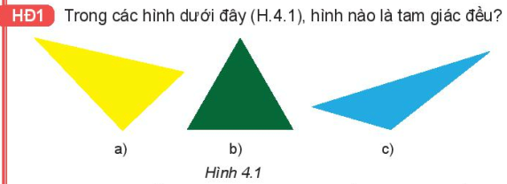

Slide 5

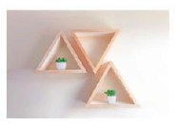

Slide 6
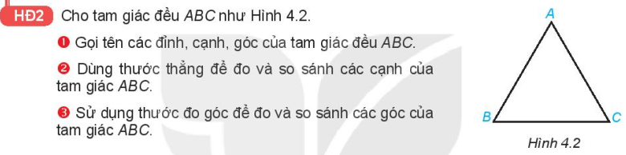

Slide 7
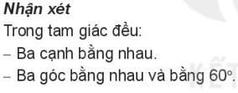
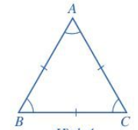
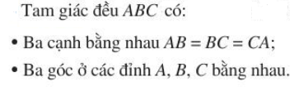

Slide 8
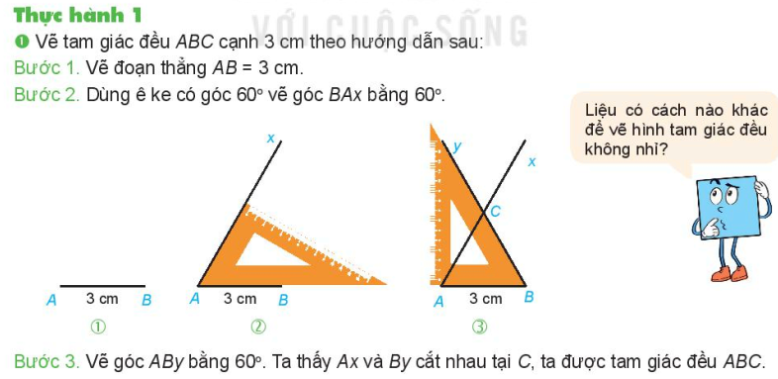

Slide 9
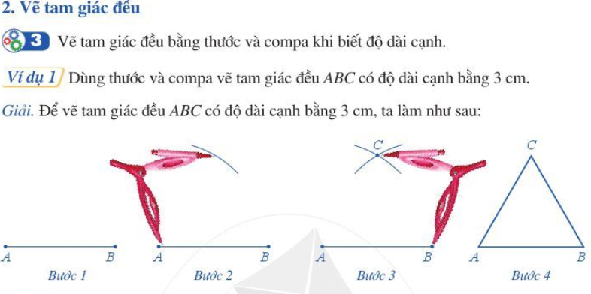

Slide 10
Cách 2: Vẽ tam giác đều ABC.
A
B
C

Slide 11
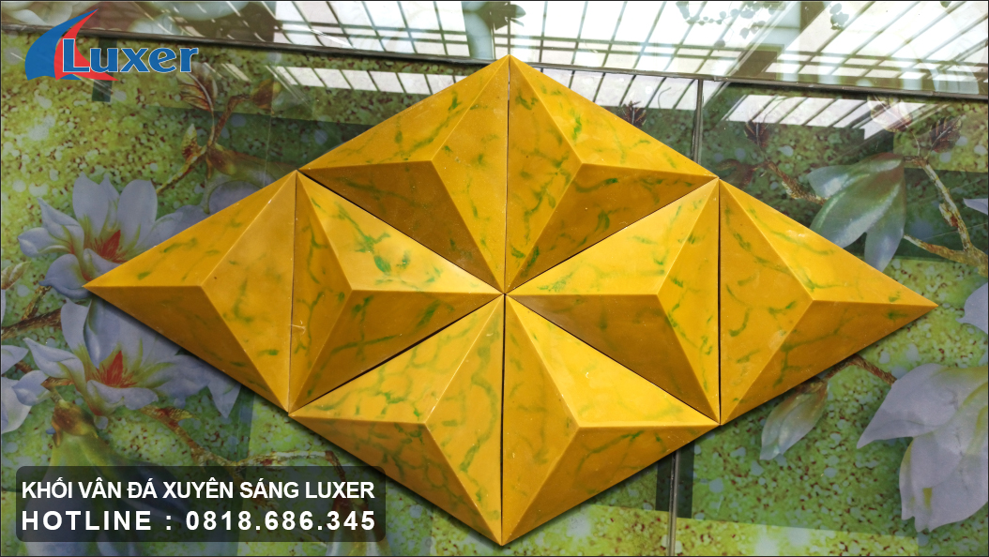
HÌNH ẢNH THỰC TẾ CỦA TAM GIÁC ĐỀU
HỌC SINH SƯU TẦM VÀ TRÌNH CHIẾU

Slide 12
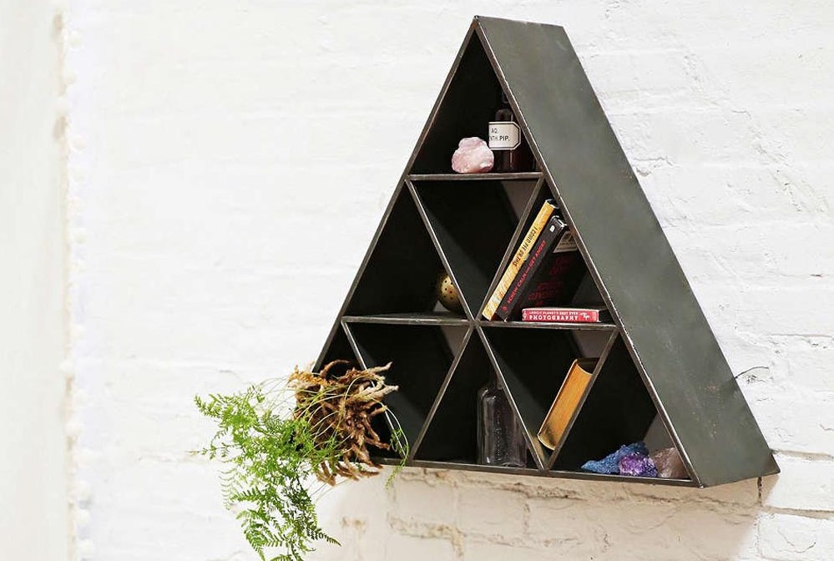

Slide 13

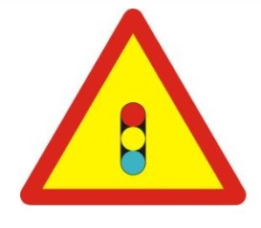

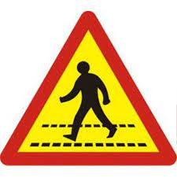
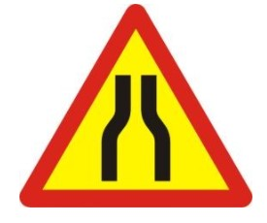
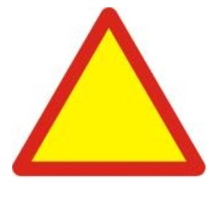
CÁC LOẠI BIỂN BÁO NGUY HIỂM
208
209
211A
GIAO NHAU VỚI ĐƯỜNG ƯU TIÊN
GIAO NHAU VỚI ĐƯỜNG SẮT KHÔNG CÓ RÀO CHẮN
GIAO NHAU CÓ TÍN HIỆU ĐÈN
203A
247
244
ĐƯỜNG NGƯỜI ĐI BỘ CẮT NGANG
ĐƯỜNG BỊ HẸP CẢ HAI BÊN
CHÚ Ý XE ĐỖ

